Slide 1

רקע
לייצוגן של נשים בפוליטיקה יש חשיבות רבה שכן הוא מעודד עקרונות דמוקרטיים וליברליים ותורם לקידום מעמדן של הנשים בחברה.
ב-8.3 בכל שנה חל יום האישה הבינ"ל, ולאור ההתבטאויות בעייתיות כנגד נשים, כדוגמת הפניה של ח"כ מיקי זוהר אל ח"כ עידית סלמן "את תעני לי כמו ילדה טובה" - עלתה בנו התהיה מהי מידת המעורבות של נשים בכנסת ובפוליטיקה ב-10 שנים האחרונות, מהו הרקע שממנו הן מגיעות, האם הן מייצגות יותר אינטרסים נשיים ועוד...
אנחנו מרגישים שאין מספיק נוכחות לסוגיה הזו בחיי היומיום, למשל אם נסתכל באתר הכנסת – לא נראה התייחסות מיוחדת לנוכחות נשים בממשלה, לכן בחרנו בנושא בוער זה.

Slide 2
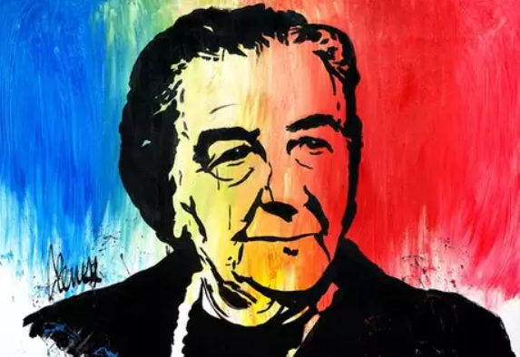
מטרות ויעדים
במאקרו, נרצה להבין מהי רמת המעורבות של נשים בפוליטיקה הישראלית ב-10 השנים האחרונות. נרצה להבין מהו הרקע שממנו הן מגיעות, מהן דעותיהן הפוליטיות, כמה הן פעילות לטובת חקיקה נשית, האם יש להן מעורבות בפרשיות שחיתות ועוד.
במיקרו, נרצה להציג את המידע הבא:
חלוקה של נשים בכנסת לפי מפלגות, אג'נדה פוליטית, זמן כהונה בכנסת, מספר המפלגות שהייתה בהן, כמות הייצוג הנשי בכל ממשלה מהשנים האחרונות.
חלוקה של נשים בכנסת עפ"י רקע אישי, כלומר לפי השכלה ריאלית או הומנית, עיסוק קודם, מספר ילדים, עיר מגורים, מוצא, דת.
תרומות בולטות של נשים בכנסת כגון הצעת חוקים, תמיכה בחוקים (כלליים ובעלי אינטרס נשי), ניהול ועדות כנסת, נוכחות בכנסת, כהונה בתפקידים מיניסטריאליים.
באופן כללי, קהל היעד של הפרויקט שלנו הוא אנשים ששוויון ודמוקרטיה מנחים אותם.
ברקע: גולדה מאיר, האישה היחידה שכיהנה כראשת ממשלה, כיהנה בין מרץ 1969 ליוני 1974

Slide 3
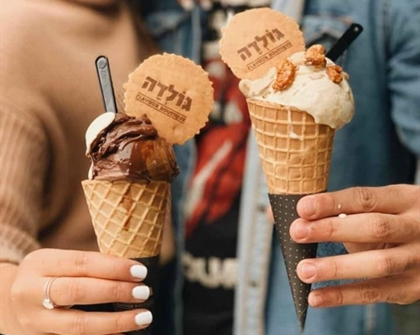
תכנית
נשתמש ב-2 מאגרי מידע דיגיטליים מהימנים מרכזיים – אתר הכנסת ואתר המכון הישראלי לדמוקרטיה, אלו הם מאגרי מידע שמכסים את כל המידע הרלוונטי לשאלת המחקר שלנו, וכמו שציינו, הם אינם שמים דגש על מטרות הפרויקט – מה שיאלץ אותנו לחקור באופן פרטני את השאלות שהעלינו.
נרצה להשתמש בנתונים הקיימים ולעבד אותם על מנת ליצור אתר שמשלב קריאה קרובה וקריאה רחוקה, ובכך להנגיש את המידע ולהציג אותו בדרך מעניינת, אינפורמטיבית ויצירתית.
ברקע: גלידה גולדה

